Slide 1


동서대학교
주식 현황 프로그램
20220809 최우혁
20191427 고호찬
2024.08.23

Slide 2


발표 순서
1
프로젝트 소개
2
프로젝트 필요성
3
프로젝트에 사용한 언어, 툴
4
기능
5
기대효과
6
소감

Slide 3


소개
프로젝트 소개와 필요성
주식 현황 프로그램은 현재 실시간 주식 현황을 여러 기능과 함께 가시성 좋은 UI로 제공합니다. 이러한 것들은 다른 증권사에서도 제공하지만 이 프로젝트는 정보 제공이 핵심이 아닌 접근성과 가시성을 높이고 주식을 처음 시작할 때 간단하게 사용하기 좋은 프로그램 입니다.

Slide 4
필요성
프로젝트 소개와 필요성
주식 입문자는 주식 페이지가 복잡하고, 접근 또한 어렵습니다. 그리고 주식 프로그램이나 페이지에 담고있는 내용이 많아 어떤 것을 봐야할지 보기 힘듭니다.
이 필요성을 통해 주식 입문자가 주식의 첫 발을 쉽게 떼기 위한 주식 현황 프로그램이 필요하다고 생각합니다.

Slide 5



언어, 툴
프로젝트에 사용한 언어, 툴
PYTHON
PYQT5
웹 크롤링(API)
프로그램 베이스
UI 툴
주식 정보

Slide 6

프로그램 기능과 기대효과

Slide 7


가시성&UI
기능 1. 가시성을 고려한 UI
PYQT5를 활용한 UI 제작
유경험자에게는 증권사들의 UI와 비슷하게 디자인
무경험자에게는 버튼 활용과 간단한 배경으로 접근성 완화
배경색을 어둡게하여 일반 주식 정보창의 다크 모드를 구현
현황판과 관심 종목을 한번에 볼 수 있음
주식 종류
검색 기능
관심 종목

Slide 8

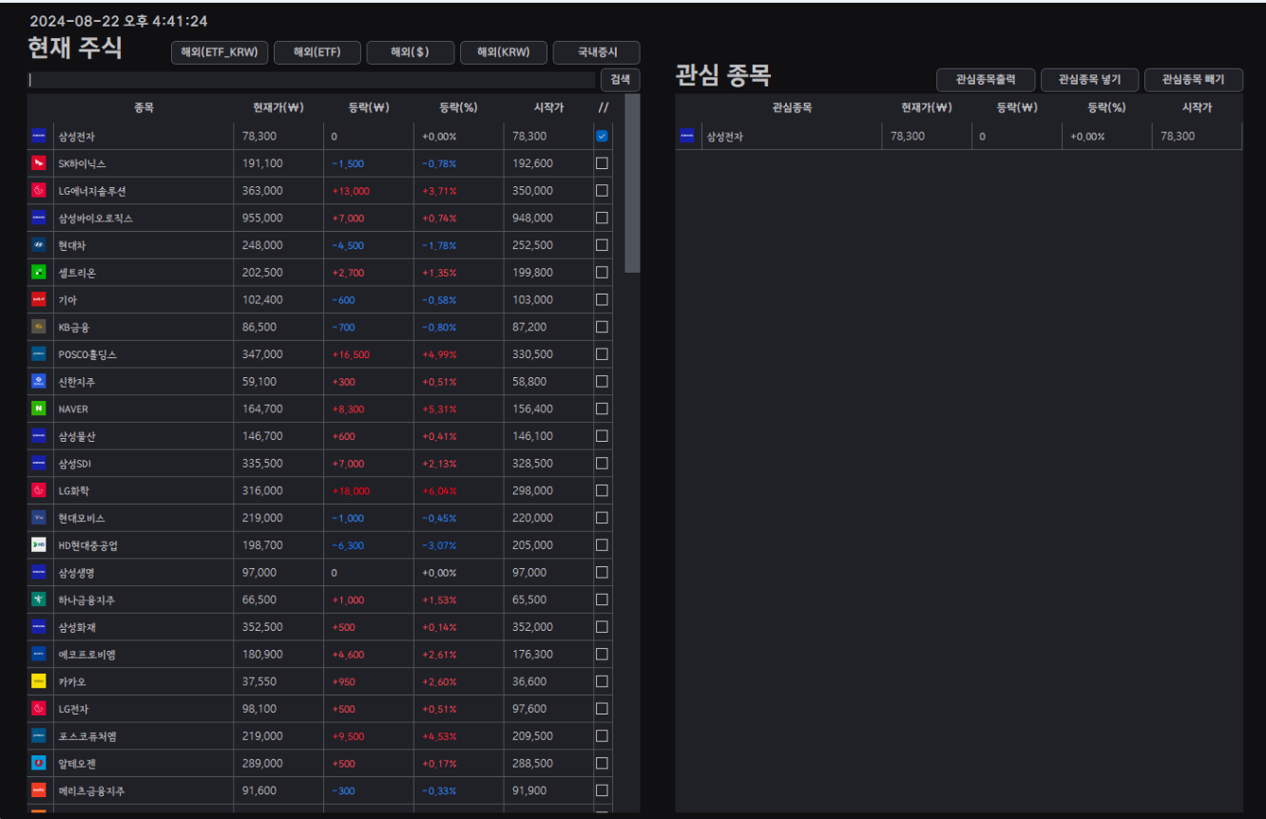

가시성&UI
기능 1. 가시성을 고려한 UI
주식 종류
검색 기능
관심 종목

Slide 9
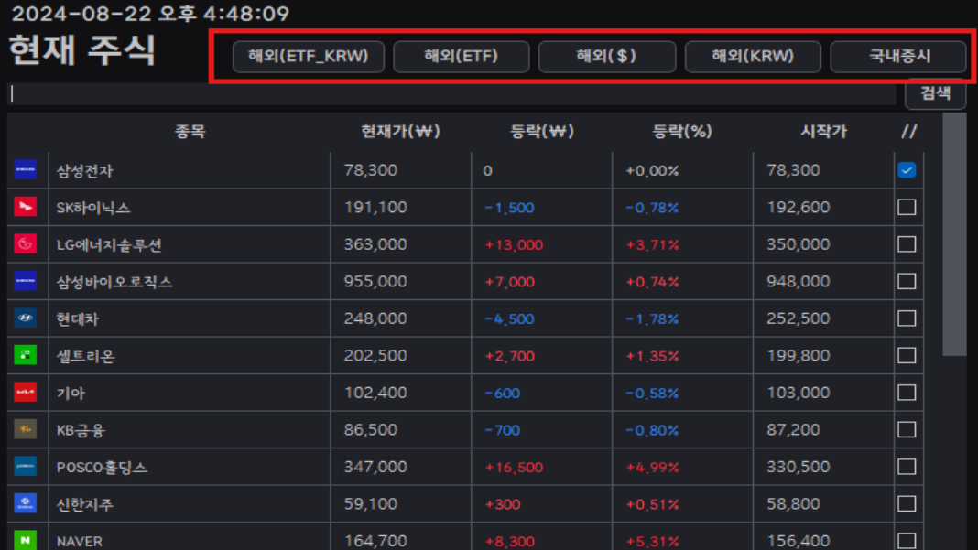
가시성&UI
기능 2. 주식 종류
국내와 해외 그리고 ETF로 주식 종류를 나누어서 버튼을 따로 만들어 버튼 클릭으로 국내와 해외를 쉽게 볼 수 있도록 기능을 만들었습니다.
주식 종류
검색 기능
관심 종목

Slide 10
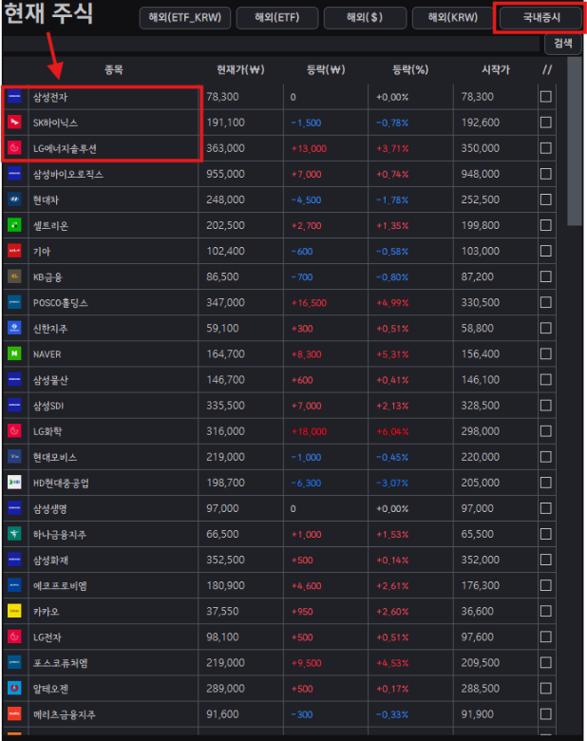
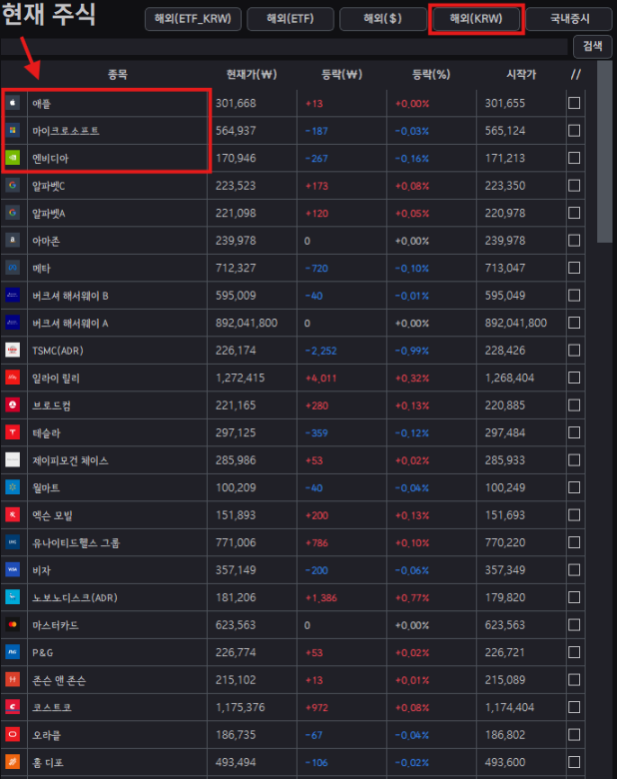
가시성&UI
기능 2. 주식 종류
주식 종류
검색 기능
관심 종목

Slide 11
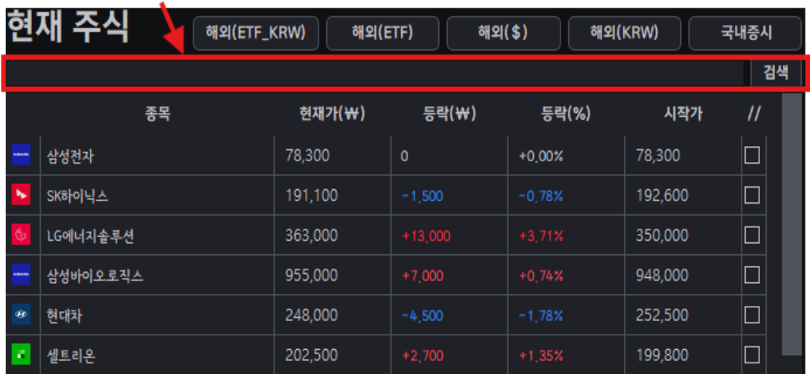
가시성&UI
기능 3. 검색 기능
다른 증권사를 참고하여 검색기능을 추가하였습니다. 검색 기능을 통해 자신 찾고자 하는 종목을 쉽게 찾을 수 있고 검색 후 관심 종목에 추가가 가능하게 하여 접근성을 완화하였습니다.
주식 종류
검색 기능
관심 종목

Slide 12
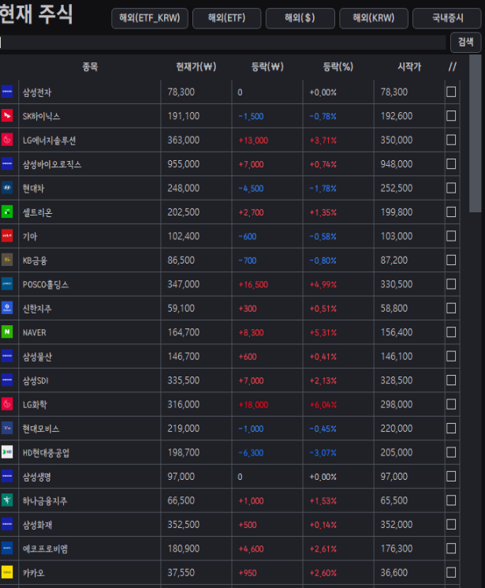
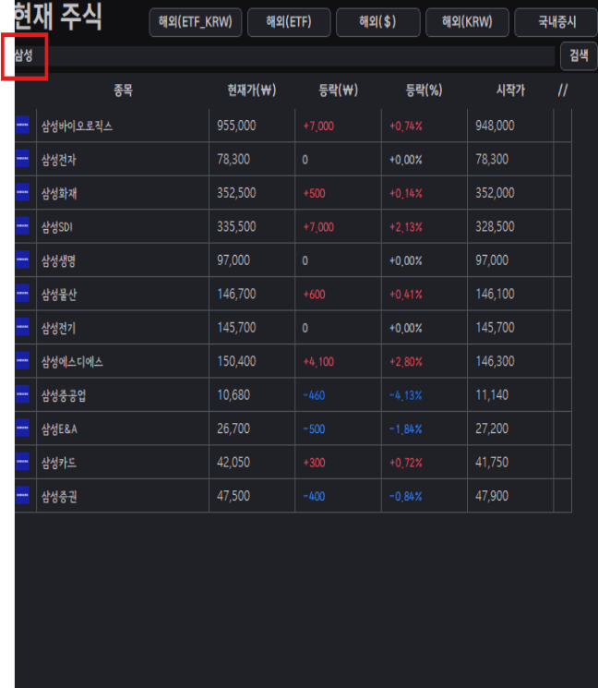
가시성&UI
기능 3. 검색 기능
주식 종류
검색 기능
관심 종목

Slide 13
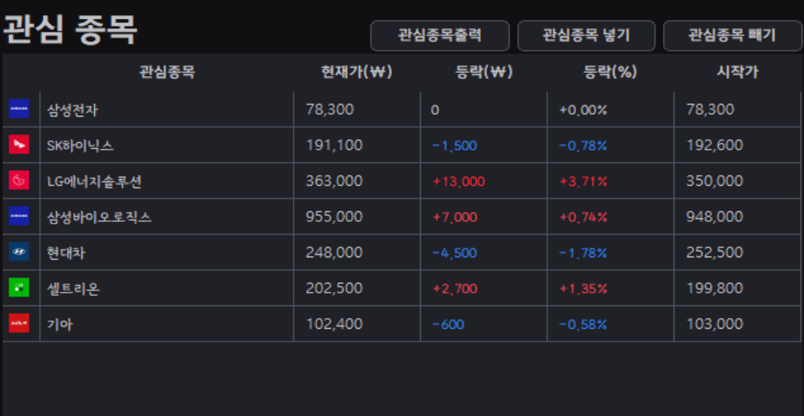
가시성&UI
기능 4. 관심 종목
관심 종목 테이블 위젯을 따로 만들어서 내가 보고 싶은 관심 종목은 따로 저장할 수 있도록 기능을 만들었습니다.
관심 종목 추가, 삭제가 가능하고, 이미지로 출력도 할 수 있도록 만들었습니다.
주식 종류
검색 기능
관심 종목

Slide 14
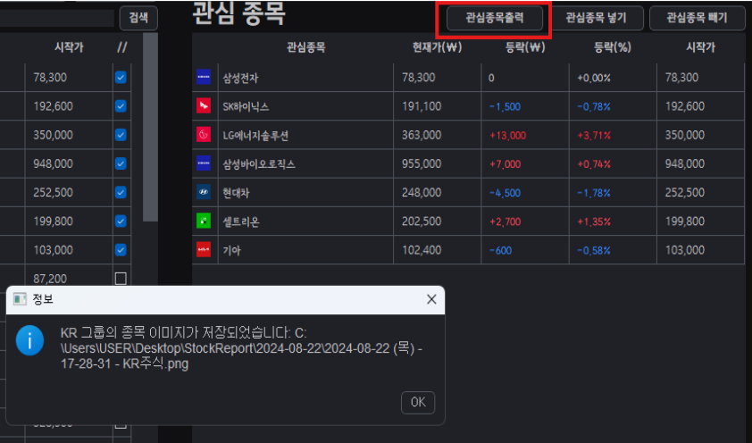



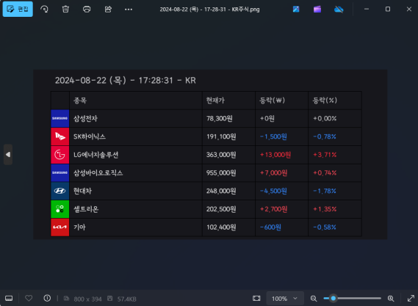
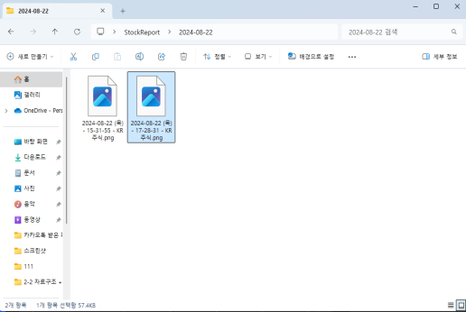
기능 4. 관심 종목
가시성&UI
주식 종류
검색 기능
관심 종목

Slide 15

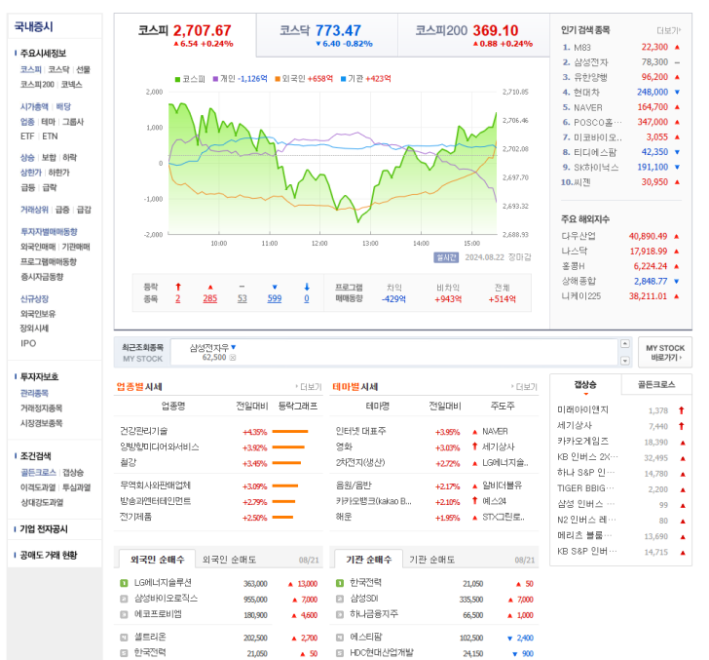

기대효과 1. 초보자 입문
초보자 입문
EX) 네이버 증권
무 경험자가 볼 때 타 주식정보창은 처음부터 이해하기 힘들다는 인식을 줍니다.
주식은 입문할 때 접근 또한 어렵다는 단점이 있습니다.
(ex. 인터페이스, 로그인 등등)
하지만 기능들을 버튼화하면서 초보자들이 입문할 때 쉽게 접근할 수 있다고 생각합니다.
주식 이미지화
주식 가격 정보만 빠르게 확인

Slide 16

기대효과 2. 주식 이미지화
초보자 입문
EX) 이미지 저장했을 때
주식 이미지화를 통해 다른 증권과 차별되는 사용자와의 상호작용이 있습니다.
그리고 주어지는 이미지를 활용할 수 있습니다. 예를 들어 하루마다 주식 가격은 확인 할 수 있지만 내가 보고싶은 시간의 주식은 보기 힘들어 이미지로 저장해두면 후에 보기 좋습니다.
주식 이미지화
주식 가격 정보만 빠르게 확인

Slide 17
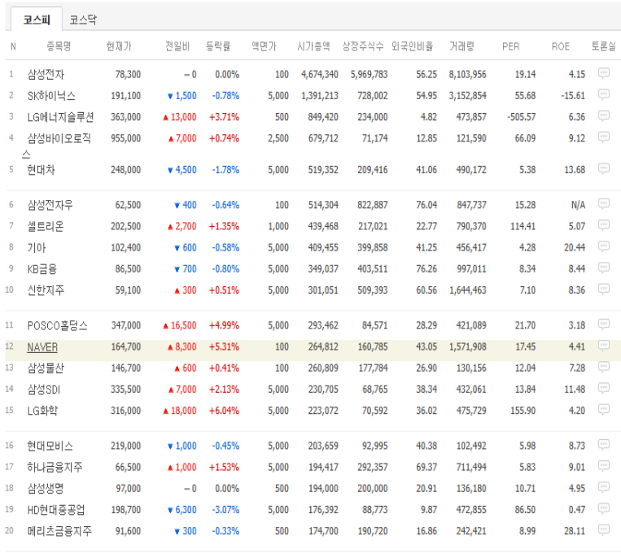
기대효과 3. 주식 가격 빠르게 확인
초보자 입문
EX) 네이버 증권
주식을 하는 사람들 중 학생도 있고 직장을 다니는 사람도 있습니다. 대부분 일이나 학업 도중 확인 하기 어렵습니다.
그럴 때 등락과 가격만 확인하기 매우 유용하고 효율적이라고 생각합니다.
주식 이미지화
주식 가격 정보만 빠르게 확인

Slide 18





소감
Learn
Problem
Try
배운 점
어려웠던 점
시도할 점
웹 크롤링을 할 때 데이터를 불러오는 법
많은 데이터를 불러올 때는 API를 써야하는 것
팀워크
팀원 간의 코드 공유
데이터 호출
GUI 설정 및 상호작용
이미지 캐싱 작업
창을 줄일 때 테이블과 버튼도 줄어드는 동적 기능
자신이 보고 싶은 종목 화면 고정
코드 깔끔하게 정리

Slide 19



발표를 마치며
이번 활동을 통해 팀워크, 프로젝트 수행 능력, 오류 해결 능력 3가지를 중점적으로 배웠으며, 특히 팀워크에 대한 부분을 많이 느꼈습니다.
감사합니다.
2024.08.23

